Slide 1

Zrównoważony Kampus SGGW –
- kształcenie na rzecz branż kluczowych
Fundusze Europejskie
dla Rozwoju Społecznego
Projekt współfinansowany z Europejskiego Funduszu Społecznego Plus
w ramach Programu Fundusze Europejskie dla Rozwoju Społecznego 2021-2027
Priorytet 1 Umiejętności
Działanie 01.05 Umiejętności w szkolnictwie wyższym

Slide 2

Ogólna charakterystyka i założenia procesu negocjacyjnego

Slide 3
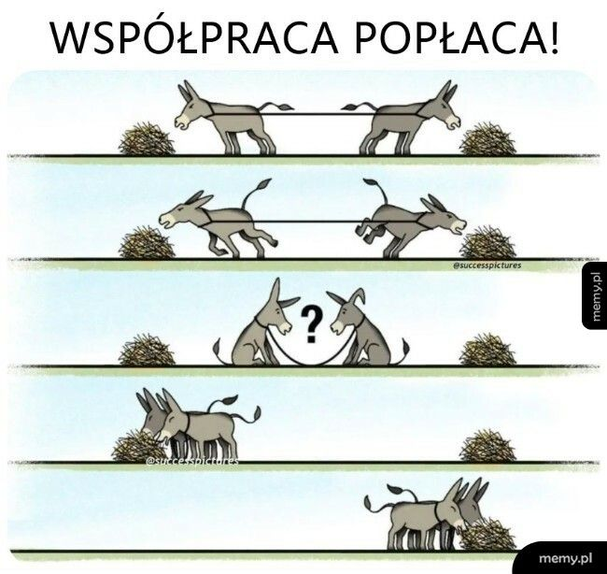
Negocjacje – definicje, część 1
każda rozmowa, której celem jest uzgodnienie wspólnego stanowiska w danej sprawie. (Można więc powiedzieć, że istnieje tyle rodzajów negocjacji, ile spraw załatwiają ludzie między sobą)
negocjacje są procesem komunikowania się stron, gdy oczekują one, że porozumienie może zapewnić większe korzyści niż działanie bez porozumienia (na własną rękę czy wbrew sobie nawzajem)

Slide 4
Negocjacje – definicje, część 2
jest to sekwencja wzajemnych posunięć, poprzez które strony dążą do osiągnięcia możliwie korzystnego rozwiązania częściowego konfliktu interesów, przy czym muszą one posiadać świadomość częściowej wspólnoty interesów, bez czego nie byłoby możliwe rozpoczęcie rozmów.
negocjowanie jest złożonym dynamicznym procesem poznawczo - emocjonalnym, w którym stawką jest nie tyko kontrakt, ale częściowo również poczucie własnej godności, ambicje, sympatie i antypatie. Jest to również proces określania celów, aspiracji, zbierania informacji, dobierania partnerów i wreszcie wzajemnego przekonywania się.

Slide 5
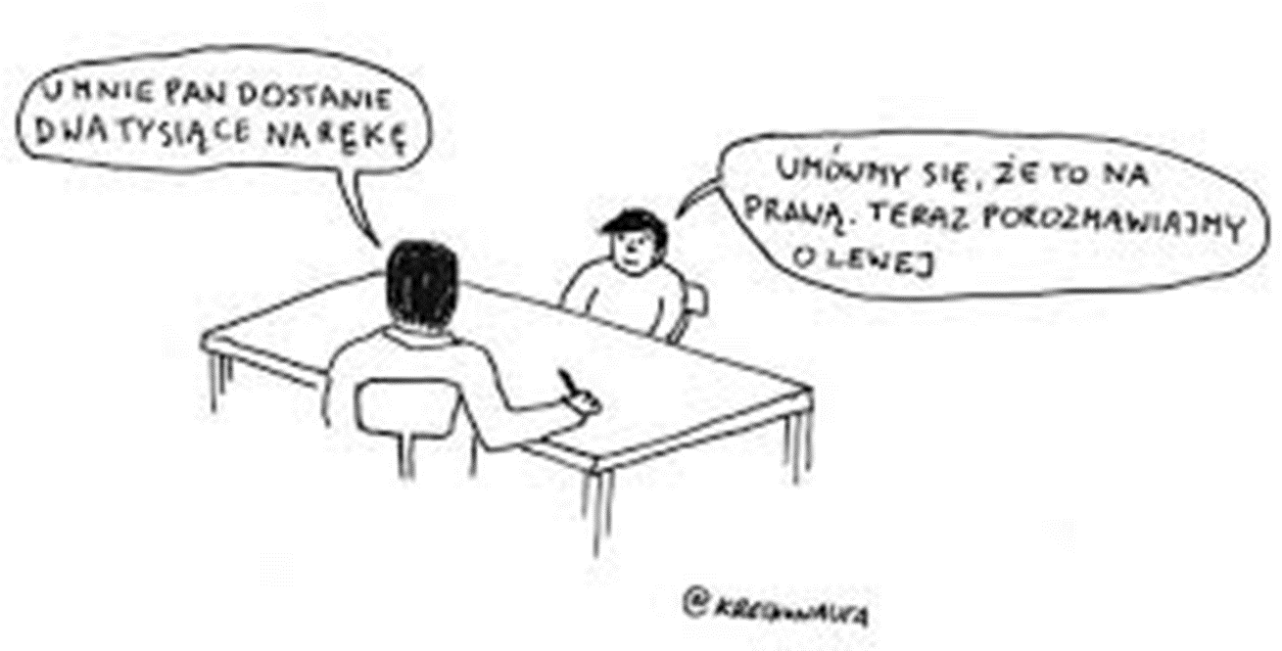
Rodzaje negocjacji

Slide 6
Rodzaje negocjacji ze względu na podmiot i przedmiot rozmów
Małżeńskie - uzgadnianie stanowisk między mężem i żoną;
Rodzinne - włączą w proces rozmów także innych krewnych;
Handlowe - dotyczą rozmów związanych z sytuacją kupna i sprzedaży;
Pracownicze - poszukiwanie stanowiska wspólnego dla różnych segmentów załogi danego przedsiębiorstwa;
Polityczne - odnoszą się do spraw wagi krajowej, wzajemnego przekonywania się rządu i różnych grup społecznych bądź najróżniejszych partii politycznych;
Międzynarodowe - dotyczą kontaktów przedstawicieli różnych krajów, różnych kultur.

Slide 7

Rodzaje negocjacji według kryterium liczby stron
Dwustronne
Trójstronne
Wielostronne

Slide 8
Cechy negocjacji
Angażują one co najmniej dwie strony.
Interesy stron są sprzeczne w co najmniej jednym obszarze.
Strony co najmniej częściowo dobrowolnie przystępują do podjęcia tej interakcji niezależnie od uprzednio istniejących doświadczeń.
Podejmowane działania dotyczą:
  podziału bądź wymiany jednego lub więcej dóbr lub zasobów,
  rozstrzygnięcia jednego lub więcej problemów dotyczących zaangażowanych osób lub stron przez nie reprezentowanych.
Działania zwykle polegają na przedstawieniu przez jedną ze stron żądań lub propozycji, ocenianiu jej przez drugą, po czym następuje wyrażenie zgody lub wysunięcie kontrpropozycji.

Slide 9
Charakterystyka procesu negocjacji z uwzględnieniem trzech podstawowych czynników
(siły, zaufania i kreatywności) wpływających na przebieg interakcji negocjacyjnej.

Slide 10
Dialektyka interakcji negocjacyjnej
Trzy czynniki wpływają na przebieg interakcji negocjacyjnej:
SIŁA - wynikająca z uwarunkowań sytuacyjnych - jaką dysponują wobec siebie strony,
ZAUFANIE- jakie do siebie żywią,
KREATYWNOŚĆ - z jaką mogą podchodzić do sytuacji.
Wymienione czynniki wprowadzają trzy wymiary interakcji:
ze zróżnicowania siły wynika charakterystyka pozycji każdego z partnerów na kontinuum ULEGŁOŚĆ - DOMINACJA
zaufanie pomiędzy partnerami stanowi o lokalizacji interakcji pomiędzy dwoma biegunami: WSPÓŁPRACA - WALKA
kreatywność, jaką osoby uczestniczące w zdarzeniu przejawiają w danej sytuacji scharakteryzować zachowania od UNIKANIA przez PRZETARG NEGOCJACYJNY do TWÓRCZYCH NEGOCJACJI.
Zrozumienie tych czynników jest istotne dla skutecznego prowadzenia negocjacji oraz osiągania korzystnych rezultatów.
Notes:
Każda interakcja, czyli wzajemne oddziaływane niezależnych podmiotów społecznych, jest wyznaczona przez trzy czynniki:
SIŁĘ - wynikającą z uwarunkowań sytuacyjnych - jaką dysponują wobec siebie strony,
ZAUFANIE- jakie do siebie żywią,
KREATYWNOŚĆ - z jaką mogą podchodzić do sytuacji.
Wymienione czynniki wprowadzają trzy wymiary interakcji przedstawione na rysunku:
ze zróżnicowania siły wynika charakterystyka pozycji każdego z partnerów na kontinuum ULEGŁOŚĆ - DOMINACJA
zaufanie pomiędzy partnerami stanowi o lokalizacji interakcji pomiędzy dwoma biegunami: WSPÓŁPRACA - WALKA
kreatywność, jaką osoby uczestniczące w zdarzeniu przejawiają w danej sytuacji scharakteryzować zachowania od UNIKANIA przez PRZETARG NEGOCJACYJNY do TWÓRCZYCH NEGOCJACJI.

Slide 11
Siła w negocjacjach
Siła w kontekście negocjacji odnosi się do uwarunkowań sytuacyjnych, które wpływają na pozycję stron. Siła może być różnie rozumiana, w zależności od kontekstu, w którym odbywają się negocjacje.
Wyróżniamy dwa skrajne bieguny: uległość i dominacja.
  Uległość - strona, która znajduje się w pozycji uległej, często ma ograniczone możliwości wpływania na wynik negocjacji. Może to wynikać z braku zasobów, słabszej pozycji rynkowej lub mniejszej wiedzy na temat przedmiotu negocjacji.
  Dominacja - strona dominująca ma przewagę, co pozwala jej narzucać warunki i oczekiwania. Taka pozycja może wynikać z silnej marki, lepszej oferty lub większych zasobów.
Zrozumienie, w jakiej pozycji znajdują się obie strony, jest kluczowe dla wyboru pomiędzy strategią uległości a dominacji.

Slide 12
Zaufanie w negocjacjach
Zaufanie między partnerami negocjacyjnymi może kształtować się pomiędzy dwoma skrajnymi biegunami: współpracą i walką.
  Współpraca - w sytuacji, gdy zaufanie jest wysokie, strony są bardziej skłonne do współpracy. Otwierają się na dialog, dzielą się informacjami i dążą do osiągnięcia wspólnego celu. Wysoki poziom zaufania sprzyja kreatywnym rozwiązaniom i długoterminowym relacjom.
  Walka - w przypadku niskiego zaufania, interakcje mogą przyjąć formę walki. Strony mogą być bardziej skłonne do ukrywania informacji, stosowania manipulacji lub agresywnych strategii. Taki stan rzeczy często prowadzi do konfliktów i nieefektywnych negocjacji.
Zrozumienie poziomu zaufania między partnerami jest kluczowe dla wyboru pomiędzy strategią współpracy a walką.

Slide 13
Kreatywność w procesie negocjacyjnym
Kreatywność to trzeci czynnik, który wpływa na przebieg negocjacji. Może ona manifestować się w różnorodny sposób, od unikania przez przetarg negocjacyjny do twórczych negocjacji.
  Unikanie - w sytuacjach, gdy strony nie są w stanie znaleźć wspólnego języka, mogą decydować się na unikanie konfrontacji. Taka postawa może prowadzić do stagnacji i braku postępów w negocjacjach.
  Przetarg negocjacyjny - przypadku, gdy strony są skłonne do kompromisów, mogą prowadzić przetarg negocjacyjny. To podejście polega na wymianie ustępstw, co może prowadzić do porozumienia kompromisowego, nie zawsze satysfakcjonującego dla obu stron.
  Twórcze negocjacje - najbardziej pożądanym podejściem jest kreatywne negocjowanie, które polega na poszukiwaniu innowacyjnych rozwiązań, które mogą zaspokoić potrzeby obu stron. Tego rodzaju negocjacje wymagają otwartości, elastyczności i umiejętności myślenia poza utartymi schematami.
Zrozumienie stopnia aktywnego i kreatywnego zaangażowania negocjatorów w prowadzenie rozmów i poszukiwanie dobrego dla wszystkich stron rozwiązania jest kluczowe dla wyboru pomiędzy strategią unikania, kompromisu czy twórczych negocjacji.

Slide 14
STRATEGIE NEGOCJACYJNE

Slide 15
STRATEGIA DOMINACJI
Charakteryzuje się dążeniem do zrealizowania własnych interesów kosztem niezaspokojenia potrzeb drugiej strony

Slide 16
DOMINACJA
Kiedy strategia jest wskazana/możliwa
Kiedy strategii tej nie powinno się stosować
gdy problem jest prosty (błahy)
potrzebna jest szybka decyzja
prowadzimy niepopularne działania
mamy asertywnych podwładnych ustępstwa będą kosztowne
podwładni są niekompetentni
problem jest dla nas wtórny
problem jest złożony
występuje równowaga sił
mamy czas na negocjacje
podwładni są kompetentni problem nie jest dla nas istotny

Slide 17
STRATEGIA ULEGŁOŚCI
Istotą ULEGŁOŚCI, będącej przeciwieństwem dominacji, jest świadoma rezygnacja z zaspokojenia własnych potrzeb po to, aby zrealizować interesy drugiej strony i utrzymać z nią dobre stosunki.

Slide 18
ULEGŁOŚĆ
Kiedy strategia jest wskazana/możliwa
Kiedy strategii tej nie powinno się stosować
nie mamy racji
problem jest ważniejszy dla drugiej strony
chcemy uzyskać coś w przyszłości
mamy słabszą pozycję negocjacyjną
chcemy zachować dobre stosunki w przyszłości
druga strona nie ma racji
problem jest dla nas ważny

Slide 19
STRATEGIA WALKI
Charakteryzuje się:
dążeniem do realizowania własnych interesów kosztem niezaspokojenia potrzeb strony przeciwnej;
dążeniem do osiągnięcia dominacji przy równoczesnym ignorowaniu oczekiwań drugiej strony;
wygrana jednej strony oznacza przegraną drugiej. Adwersarz widziany jest jako wróg, którego trzeba zwalczyć.

Slide 20
WALKA
Kiedy strategia jest wskazana/możliwa
Kiedy strategii tej nie powinno się stosować
kiedy jest to nasze jedyne możliwe zachowanie w sytuacji „być albo nie być”
w każdej sytuacji, w której dostrzega się szansę na jakiekolwiek porozumienie

Slide 21
STRATEGIA UNIKANIA
Unikanie określane jest często także jako wycofywanie się, izolacja, obojętność albo ucieczka. Oparte jest ono na założeniu, że koszty ewentualnego udziału w procesie rozwiązywania konfliktu byłyby większe od korzyści, jakie dawałoby osiągnięcie porozumienia. Tym samym unikanie polega na niepodejmowaniu żadnych aktywnych działań i obliczone jest na samoistne wygaśnięcie konfliktu po zniknięciu jego przedmiotu

Slide 22
UNIKANIE
Kiedy strategia jest wskazana/możliwa
Kiedy strategii tej nie powinno się stosować
problem jest nieważny
opłaca się być pasywnym (potrzebne jest uspokojenie)
problem jest dla nas ważny
na nas ciąży odpowiedzialność za decyzje końcowe

Slide 23
STRATEGIA KOMPROMISU
Kompromis opiera się na założeniu, że każda ze stron częściowo korzysta i częściowo traci, jeśli chodzi o realizację swoich interesów.

Slide 24
KOMPROMIS
Kiedy strategia jest wskazana/możliwa
Kiedy strategii tej nie powinno się stosować
cele wykluczają się wzajemnie
występuje równowaga sił
brak porozumienia
współpraca ani dominacja nie przynosi rezultatów
potrzebne jest rozwiązanie tymczasowe
posiadamy przewagę
problem wymaga współpracy

Slide 25
STRATEGIA WSPÓŁPRACY
stwarza szansę realizacji celów obu negocjującym stronom i w odróżnieniu od kompromisu nie jest szczególnym sposobem podziału (50:50).
Strony podejmują starania na rzecz znalezienia optymalnego rozwiązania, rozumiejąc, że mają do rozwiązania wspólny problem.

Slide 26
WSPÓŁPRACA
Kiedy strategia jest wskazana/możliwa
Kiedy strategii tej nie powinno się stosować
problem jest złożony
potrzebujemy drugiej strony (zasoby, wiedza...)
potrzebne wspólne wypracowanie najlepszych rozwiązań (pomysły)
niezbędne jest zaangażowanie stron
mamy czas
samemu nie możemy rozwiązać konfliktu
problem jest nieważny
druga strona nie jest zainteresowana rezultatem
nie mamy czasu
druga strona nic nie wniesie

Slide 27
STRATEGIA TWÓRCZYCH NEGOCJACJI (ROZWIĄZYWANIA PROBLEMÓW)
Twórcze negocjacje są przede wszystkim strategią elastycznego dopasowania się do istniejących warunków, szacowania siły partnera i oceniania zaufania, jakim możemy go darzyć. Strategia ta stwarza szansę zwycięstwa obu układającym się stronom.
Istotę twórczych negocjacji stanowi:
budowanie obustronnego zaufania opartego na solidnych podstawach,
zapewnienie możliwości realizowania własnych aspiracji obu stronom,
przełamanie tendencji do prymitywnych kompromisów „w pół drogi”.

Slide 28
Przesłanki wyboru strategii
przedmiot negocjacji, tj. rodzaj i cechy omawianych zagadnień - niektóre, np. warunki dostawy czy gwarancje, mogą być negocjowane w sposób integratywny, w odniesieniu do innych kwestii, np. ceny może dominować konflikt interesów;
cele i interesy - nie tylko ich rodzaj, lecz także hierarchia, zwykle im mniej jest zbieżna dla obu stron, tym negocjacje są bardziej kooperacyjne;
waga (znaczenie) negocjowanych kwestii i celów, określona przez odpowiadające im wartości - zwykle im wyższa jest stawka, tym bardziej rywalizacyjne jest nastawienie;
siła przetargowa stron - posiadanie przewagi sprzyja bardziej stosowaniu strategii współzawodnictwa, słabsza pozycja lub zbliżony układ sił - współdziałania;
strategia drugiej strony - jeśli odmawia ona konstruktywnego rozwiązywania problemów, z konieczności stosuje się strategię współzawodnictwa (nawet jeśli inne czynniki wskazują na możliwość kooperacji); jednak zastosowanie tej strategii wobec partnera zorientowanego na współpracę może spowodować radykalną zmianę jego zachowania i uniemożliwić osiągnięcie porozumienia;
inne czynniki, np. osobowości stron, ich cechy i umiejętności, specyficzne uwarunkowania negocjacji, np. ich otoczenia, miejsca, czasu itp.

Slide 29

PODSUMOWANIE
Negocjacje nie są grą – nie mają ściśle z góry określonych zasad, nie są też wojną – ich celem nie jest zniszczenie konkurenta.
Celem negocjatora powinno być nie odniesienie zwycięstwa, ale osiągnięcie porozumienia.
Obydwie strony muszą być przekonane, że coś zyskały.

Slide 30


Autor utworu: dr inż. Anna Justyna Parzonko
CC BY 4.0
Materiał jest udostępniony na licencji Creative Commons Uznanie autorstwa CC BY 4.0
https://creativecommons.org/licenses/by/4.0/deed.pl
Materiał opracowany w związku z realizacją projektu „Zrównoważony Kampus SGGW - kształcenie na rzecz branż kluczowych ” nr FERS.01.05-IP.08-0067/23

